Slide 1

4.2.3
直线与圆的方程的应用

Slide 2


【自主预习】
用坐标法解决平面几何问题的“三步骤”
第一步:建立适当的平面直角坐标系,用___________表
示问题中的几何元素,将平面几何问题转化为代数问题.
第二步:通过_________,解决代数问题.
第三步:把_____________“翻译”成几何结论.
坐标和方程
代数运算
代数运算结果

Slide 3
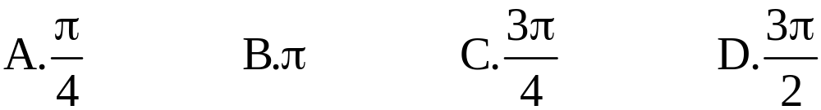
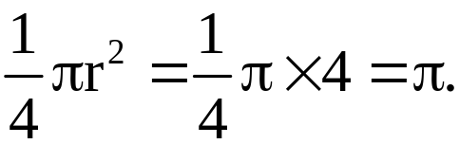
【即时小测】
1.由y=|x|和圆x²+y²=4所围成的较小扇形的面积
是 ( )
【解析】选B.S=

Slide 4
2.过点M(3,2)的圆x²+y²+4x-2y+4=0的切线方程
是 ( )
A.y=2
B.5x-12y+9=0或12x-5y-26=0
C.12x-5y-26=0或y=2
D.y=2或5x-12y+9=0

Slide 5
【解析】选D.圆x²+y²+4x-2y+4=0的圆心为A(-2,1),半径为1,显然y=2是一条切线,分别求圆心A到直线l₁:12x-5y-26=0,l₂:5x-12y+9=0的距离检验知选D,也可由图直观看出k<1,从而选D.

Slide 6
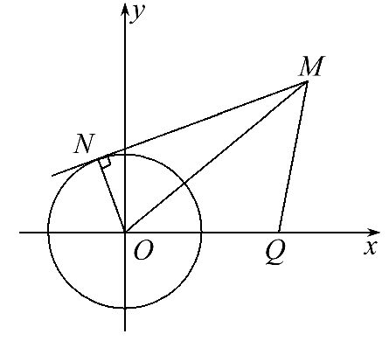
3.已知直角坐标平面内点Q(2,0)和圆O:x²+y²=1,动点M到圆O的切线长与|MQ|的比等于常数λ(λ>1),则动点M的轨迹方程为____________________.

Slide 7
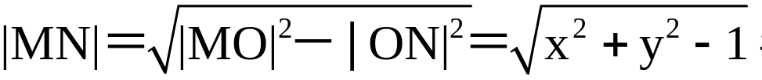
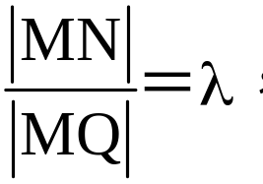
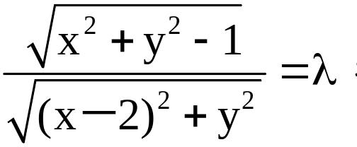
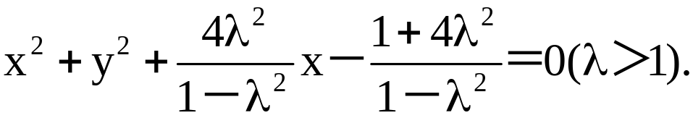
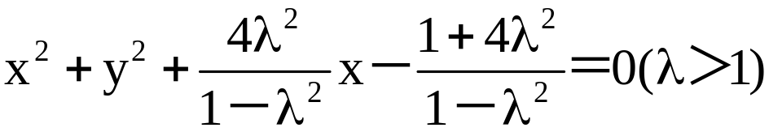
【解析】设M(x,y),则
由题设
所以 两边平方整理得:
(1-λ²)x²+(1-λ²)y²+4λ²x-(1+4λ²)=0(λ>1),
方程变形为:
答案:

Slide 8
【知识探究】
探究点 直线与圆的方程的实际问题
1.用坐标法解决几何问题应按照怎样的思路进行?
提示:要先建立适当的坐标系,用坐标表示出相应的几何元素,如点、直线、圆等,将几何问题转化为代数问题来解决,通过代数的运算得到结果,分析结果的几何意义,得到几何结论.

Slide 9
2.利用坐标法求解几何问题要注意什么?
提示:①利用“坐标法”解决问题首要任务是先建立平面直角坐标系,用坐标和方程表示相应的几何元素.
②建立不同的平面直角坐标系,对解决问题有着直接的影响.因此,建立直角坐标系,应使所给图形尽量对称,所需的几何元素坐标或方程尽量简单.

Slide 10
【归纳总结】
求解直线与圆的方程的实际问题的一般步骤
(1)认真审题,明确题意.
(2)建立直角坐标系,用坐标表示点,用方程表示曲线,从而在实际问题中建立直线与曲线的方程.

Slide 11
(3)利用直线与圆的方程的有关知识求解问题.
(4)把代数结果还原为实际问题的解.
特别提醒:用坐标法解决几何问题时,先用坐标和方程表示相应的集合元素,然后通过代数运算解决代数问题.

Slide 12
类型一 直线与圆的方程的实际问题
【典例】1.(2016·济宁高一检测)一辆卡车宽2.7米,要经过一个半径为4.5米的半圆形隧道(双车道,不得违章),则这辆卡车的平顶车蓬蓬顶距离地面的高度不得超过 ( )
A.1.4米 B.3.0米 C.3.6米 D.4.5米

Slide 13
2.一艘轮船沿直线返回港口的途中,接到气象台的台风预报,台风中心位于轮船正西70km处,受到影响的范围是半径为30km的圆形区域,已知港口位于台风中心正北40km处,如果这艘轮船不改变航线,那么它是否会受到台风的影响?

Slide 14
【解题探究】1.典例1中的条件若放在圆中相当于哪些条件?
提示:在圆中相当于已知圆的半径和弦长.
2.典例2中要判断轮船是否会受到台风的影响,应怎样思考?
提示:看轮船的航线是否与圆形区域边界相交.

Slide 15
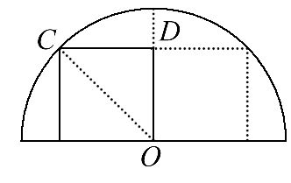

【解析】1.选C.可画出示意图,
如图所示,通过勾股定理解得OD= =3.6(米).

Slide 16
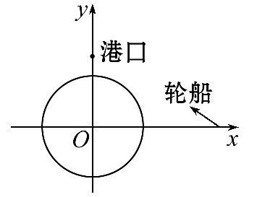
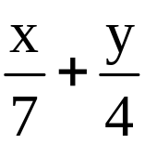
2.以台风中心为坐标原点,以东西方向为
x轴建立直角坐标系,如图:其中取10km为
单位长度,则受到台风影响的圆形区域所对应的圆的方
程为x²+y²=9,港口所对应的点的坐标为(0,4),轮船的初
始位置所对应的点的坐标为(7,0),则轮船航线所在直线
方程为 =1,即4x+7y-28=0,圆心(0,0)到航线4x+7y-

Slide 17
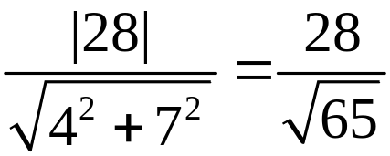
28=0的距离为d= >3=r,所以直线与圆相离,即轮船不会受到台风的影响.

Slide 18
【方法技巧】解决直线与圆的实际问题的关键
利用直线与圆的有关知识解决实际问题的关键是把它转化为数学问题,通过建立平面直角坐标系求圆的方程,进而使问题得以解决.
特别提醒:在建立直角坐标系时,要正确选取坐标原点.

Slide 19
【变式训练】有相距100km的A,B两个批发市场,商品的价格相同,但在某地区居民从两地运回商品时,A地的单位距离的运费是B地的2倍.问怎样确定A,B两批发市场的售货区域对当地居民有利?

Slide 20
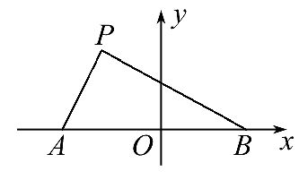
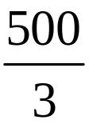
【解析】建立以AB所在直线为x轴,AB的中点为原点的直角坐标系,则A(-50,0),B(50,0),设P(x,y),
由2|PA|=|PB|,
得x²+y²+ x+2500=0,
所以在圆x²+y²+ x+2500=0内到A地购物合算;

Slide 21
在圆x²+y²+ x+2500=0外到B地购物合算;
在圆x²+y²+ x+2500=0上到A,B两地购物一样合算.

Slide 22
类型二 坐标法的应用
【典例】1.已知在△OAB中,|OB|=3,|OA|=4,|AB|=5,点
P是△OAB内切圆上一点,则以|PA|,|PB|,|PO|为直径的
三个圆的面积之和的最大值与最小值分别为________.
2.在平行四边形ABCD中,用坐标法证明:
|AB|²+|BC|²+|CD|²+|DA|²=|AC|²+|BD|².

Slide 23
【解题探究】1.典例1中以哪一点为坐标原点建立平面直角坐标系更为合适?
提示:以O点为坐标原点建立平面直角坐标系更合适.

Slide 24
2.典例2中根据平行四边形的哪些特性来建立坐标系和设点的坐标?
提示:利用平行四边形是中心对称图形,因此可以以平行四边形的对角线的交点为坐标原点建系,利用关于原点对称设出点的坐标.

Slide 25
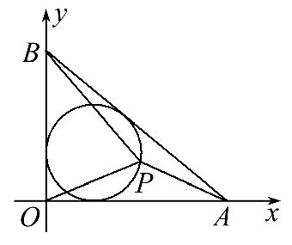
【解析】1.建立如图所示的直角坐标系,
使A,B,O三点的坐标分别为A(4,0),B(0,3),O(0,0),设
内切圆半径为r,则有|OB|+|OA|=2r+|AB|,得r=1,故内
切圆的方程为(x-1)²+(y-1)²=1,化简得x²+y²-2x-2y+1=0,

Slide 26

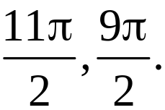
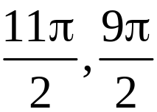
设P(x,y),则|PA|²+|PB|²+|PO|²=(x-4)²+y²+x²+(y-3)²+
x²+y²=3x²+3y²-8x-6y+25=-2x+22,又x∈[0,2],故|PA|²+
|PB|²+|PO|²的最大值为22,最小值为18,所以以|PA|,
|PB|,|PO|为直径的三个圆的面积之和为 (|PB|²+|PA|²
+|PO|²),其最大值与最小值分别为
答案:

Slide 27
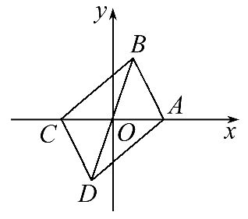
2.以CA所在的直线为x轴,线段CA的中点O为坐标原点,建立如图所示的平面直角坐标系:

Slide 28
设A(a,0),B(b,c),则C(-a,0),D(-b,-c).因为|AB|²+|BC|²
+|CD|²+|DA|²=2(|AB|²+|BC|²)=2[(b-a)²+c²+(-a-b)²+c²]
=4a²+4b²+4c²,|BD|²+|AC|²=(-b-b)²+(-c-c)²+(-a-a)²
=4a²+4b²+4c²,所以|AB|²+|BC|²+|CD|²+|DA|²=|AC|²+|BD|².

Slide 29
【方法技巧】坐标法建立直角坐标系应坚持的原则
(1)若有两条相互垂直的直线,一般以它们分别为x轴和y轴.
(2)充分利用图形的对称性.
(3)让尽可能多的点落在坐标轴上,或关于坐标轴对称.
(4)关键点的坐标易于求得.

Slide 30
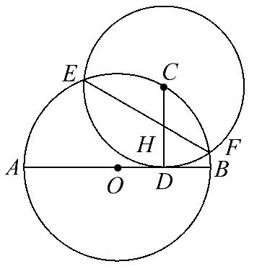
【变式训练】如图所示,在圆O上任取C点为圆心,作一圆C与圆O的直径AB相切于点D,圆C与圆O交于点E,F,且EF与CD相交于点H.
求证:EF平分CD.

Slide 31
【解题指南】建立适当坐标系,设出圆O和圆C的方程,利用两圆相交求公共弦的方程,证明CD与EF的交点是线段CD的中点.

Slide 32
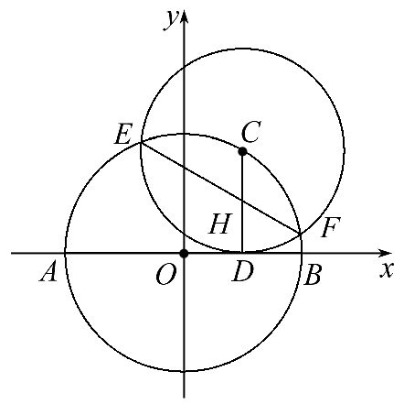


【证明】以AB所在直线为x轴,O为坐标原点建立平面直角坐标系.
如图,设|AB|=2r,D(a,0),
则|CD|= 所以C(a, ).
所以圆O:x²+y²=r²,
圆C:(x-a)²+(y- )²=r²-a².

Slide 33
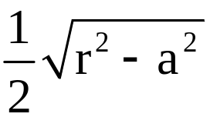
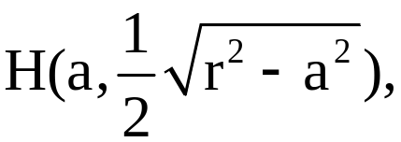
两方程作差得直线EF的方程为
2ax+2 y=r²+a².
令x=a,得y= ,
所以 即H为CD的中点,
所以EF平分CD.

Slide 34
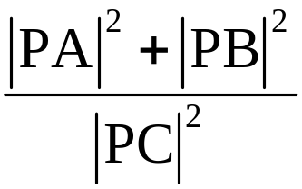
【补偿训练】在直角三角形ABC中,点D是斜边AB的中点,
点P为线段CD的中点,则 = ( )
A.2 B.4 C.5 D.10

Slide 35
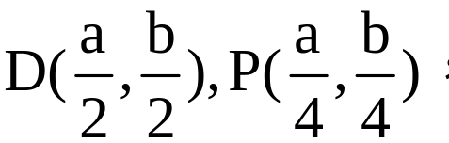
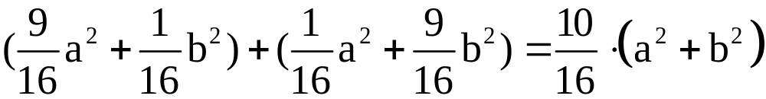
【解析】选D.以C为原点,CA,CB所在直线分别为x轴,y轴建立直角坐标系.
设A(a,0),B(0,b),则
从而|PA|²+|PB|²=
=10|PC|²,
所以 =10.

Slide 36

类型三 与圆有关的最值问题
【典例】1.已知点A(3,0)及圆x²+y²=4,则圆上一点P到点A距离的最大值和最小值分别是________.
2.(2016·遵义高一检测)已知实数x,y满足方程x²+y²-4x+1=0.求:
(1) 的最大值与最小值.
(2)x²+y²的最大值和最小值.

Slide 37

【解题探究】1.典例1中点A与圆有怎样的位置关系?
提示:圆心到点A的距离为3,而半径等于2,故点A在圆的
外部.
2.典例2中的方程x²+y²-4x+1=0表示一个什么图形?
提示:将x²+y²-4x+1=0化为(x-2)²+y²=3,表示的是以(2,0)
为圆心,半径为 的圆.

Slide 38
【解析】1.方法一(几何法):圆的半径为2,圆心到点A的距离为3,结合图形可知,圆上一点P到点A距离的最大值是3+2=5,最小值是3-2=1.

Slide 39
方法二(代数法):设P(x,y)是圆上任意一点,则|PA|²
=(x-3)²+y²=(x-3)²+4-x²=13-6x,因为-2≤x≤2,所以当
x=-2时,|PA|_{max}²=25,则|PA|_{max}=5;
当x=2时,|PA|_{min}²=1,则|PA|_{min}=1.
答案:5,1

Slide 40
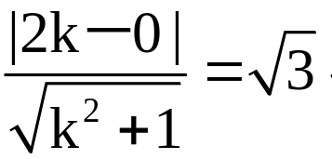
2.将原方程x²+y²-4x+1=0化为(x-2)²+y²=3,表示以(2,0)
为圆心, 为半径的圆.
(1) 的几何意义是圆上一点与原点(0,0)连线的斜率,
所以设 =k,即y=kx.当直线y=kx与圆相切时,斜率取最
大值和最小值,此时
解得k=± ,所以 的最大值是 ,最小值是- .

Slide 41
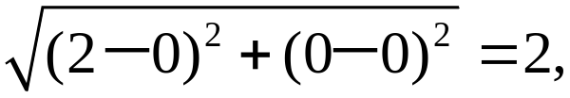
(2)x²+y²表示圆上的一点与原点(0,0)的距离的平方,
由平面几何知识知,在原点与圆心的连线与圆的两个交
点处取得最大值和最小值,又圆心到原点的距离为
所以x²+y²的最大值是(2+ )²=7+4 ,
x²+y²的最小值是(2- )²=7-4 .

Slide 42
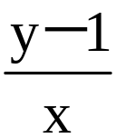
【延伸探究】
1.若典例2条件不变,如何求 的最大值与最小值?

Slide 43
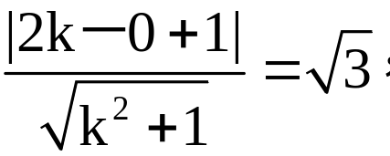


【解析】将原方程x²+y²-4x+1=0化为(x-2)²+y²=3,表示
以(2,0)为圆心, 为半径的圆. 的几何意义是圆上
一点与点(0,1)连线的斜率,所以设 =k,即y=kx+1.
当直线y=kx+1与圆相切时,斜率取最大值和最小值,此时
解得k=-2± ,所以 的最大值是-2+
最小值是-2- .

Slide 44
2.若典例2中的方程“x²+y²-4x+1=0”变为“(x-1)²
+(y-2)²=1”,又如何求x²+y²的最大值和最小值?

Slide 45
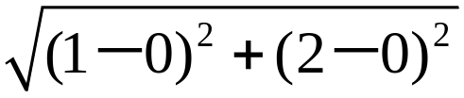


【解析】由(x-1)²+(y-2)²=1可得,此方程表示是以(1,2)
为圆心,半径为1的圆.
x²+y²表示圆上的一点与原点(0,0)的距离的平方,由平面
几何知识知,在原点与圆心的连线与圆的两个交点处取得
最大值和最小值,又圆心到原点的距离为
所以x²+y²的最大值是( +1)²=6+2 ,x²+y²的最小值
是( -1)²=6-2 .

Slide 46
【方法技巧】利用直线与圆的方程解决最值问题的方法
(1)由某些代数式的结构特征联想其几何意义,然后利用
直线与圆的方程及解析几何的有关知识并结合图形的直
观性来分析解决问题,常涉及的几何量有斜率、截距、
距离等.
(2)转化成函数解析式,利用函数的性质解决.

Slide 47
【补偿训练】已知P为直线y=x+1上任一点,Q为圆C:(x-3)²+y²=1上任一点,则|PQ|的最小值为____________.

Slide 48

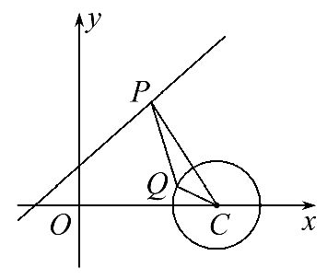

【解析】如图,圆心C到直线y=x+1的距离d=2 ,圆半径
r=1,
故
答案:2 -1

Slide 49
【延伸探究】
1.若本题条件不变,如何求|PQ|的最大值?
【解析】圆心C到直线y=x+1的距离d=2 ,圆半径r=1,
故|PQ|的最大值应为2 +r=2 +1.

Slide 50
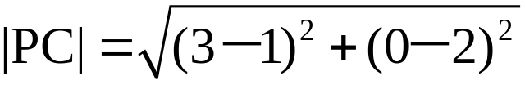


2.将本题中的“P为直线y=x+1上任一点”改为“P(1,2)”,
又如何求|PQ|的最小值呢?
【解析】因为点P(1,2)到圆心的距离为
所以点P在圆外,因此|PQ|的最小值应为|PC|-r,
即

Slide 51
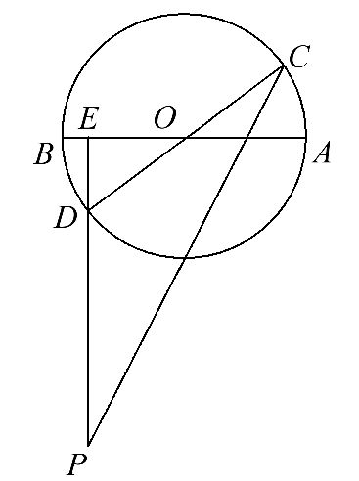
自我纠错 坐标法在几何中的应用
【典例】如图所示,AB为圆的定直径,CD为圆的动直径,过点D作AB的垂线DE,延长ED到点P,使|PD|=|AB|.
求证:直线CP必过一定点.

Slide 52
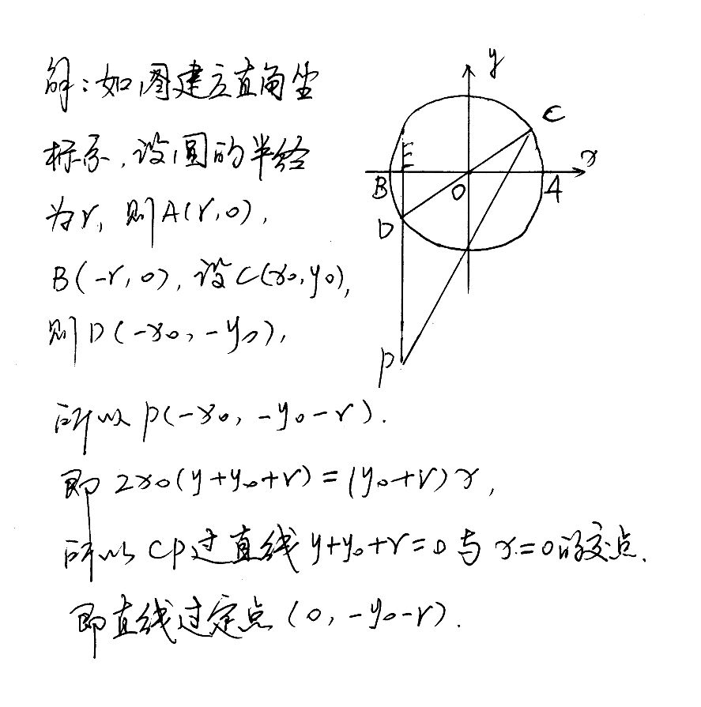
【失误案例】

Slide 53
分析解题过程,找出错误之处,并写出正确答案.
提示:错误的根本原因是没有能正确表达出点P的坐标,还有最后求出的点的坐标与y₀有关,不是定点.正确解答过程如下:

Slide 54
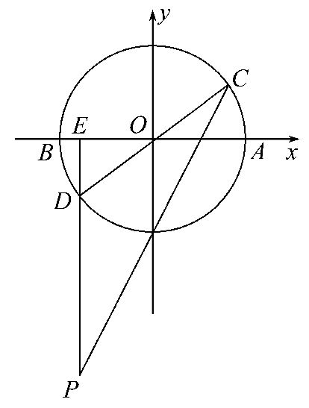
【证明】以AB所在直线为x轴,圆心O为原点建立平面直角坐标系(如图),
设圆的半径为r.则A(r,0),B(-r,0).
设C(x₀,y₀),则D(-x₀,-y₀),
所以P(-x₀,-y₀-2r).

Slide 55
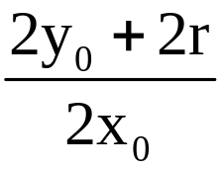
当x₀≠0时,直线CP的方程为y-y₀= (x-x₀),
即x₀(y+r)=x(y₀+r),
所以CP过直线y+r=0和x=0的交点,
即直线过定点(0,-r).
当x₀=0时,
CP过点(0,-r),综上,直线CP必过一定点.

Slide 56


